Slide 1
Unser Projekt: Methodische Umsetzung von Last Exit
Modul 9.3 Wahlpflichterweiterung
Mandy Kray, Denise Ehlen

Slide 2
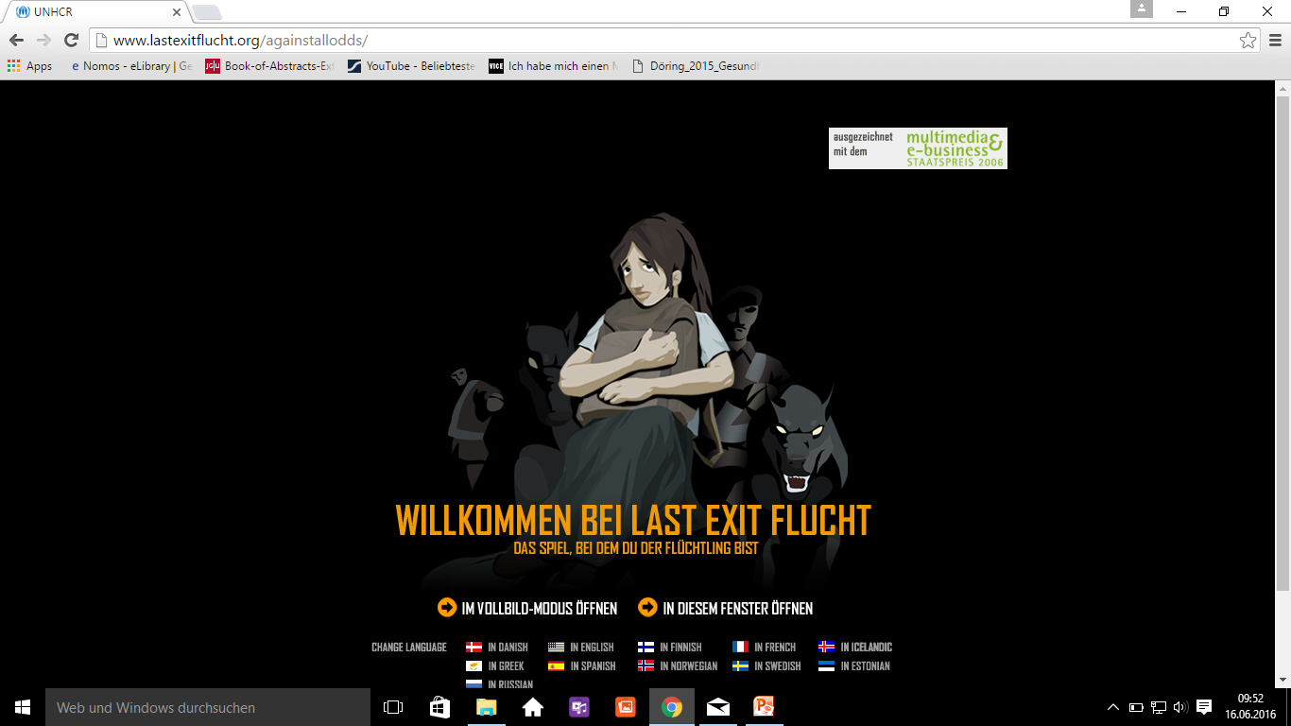
Last/Exit/Flucht
http://www.lastexitflucht.org/againstallodds/

Slide 3
Die 3 Level
Krieg und Konflikt/ Grenzland/ Ein neues Leben

Slide 4
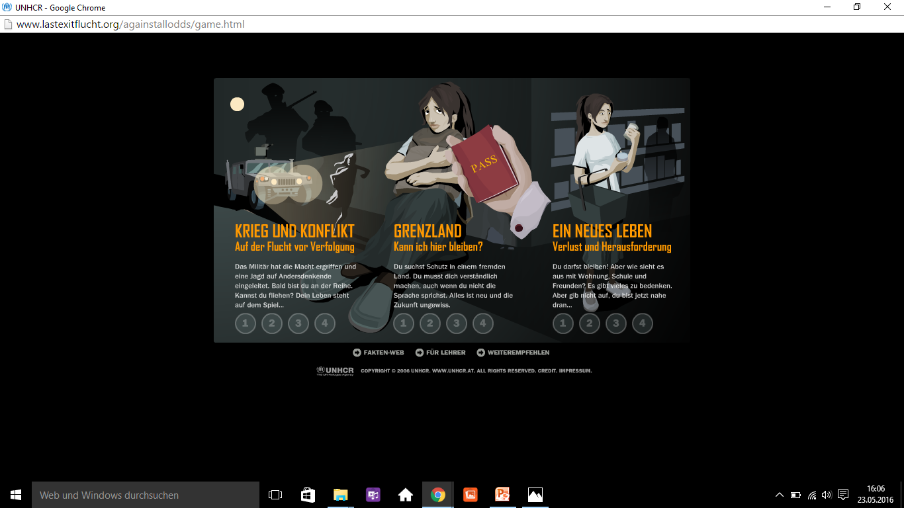

Slide 5
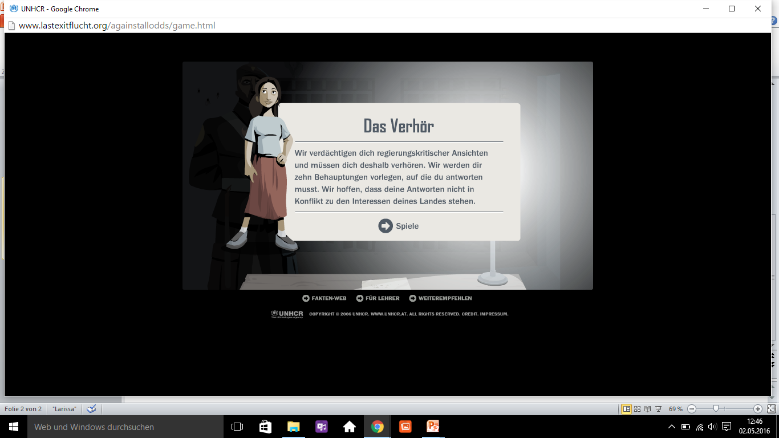
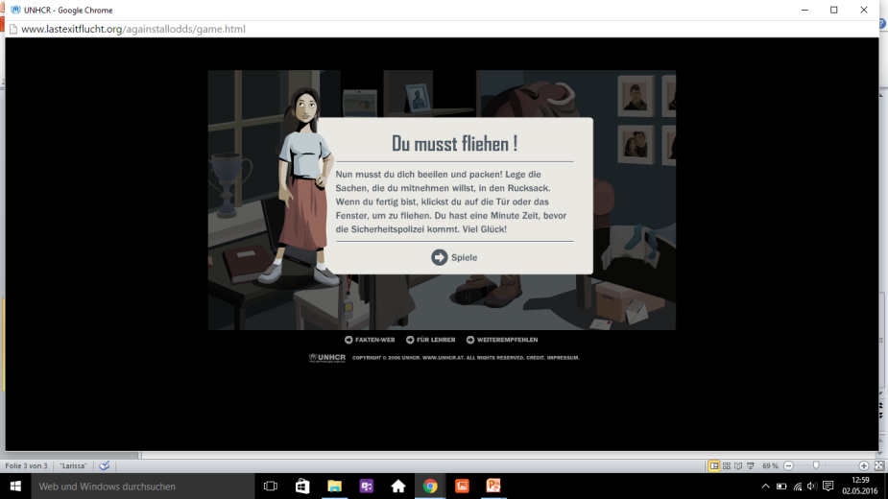
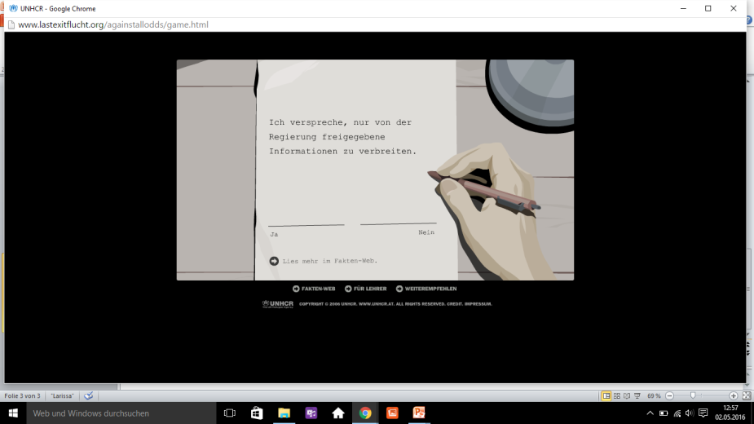
1. Stufe: Das Verhör

Slide 6
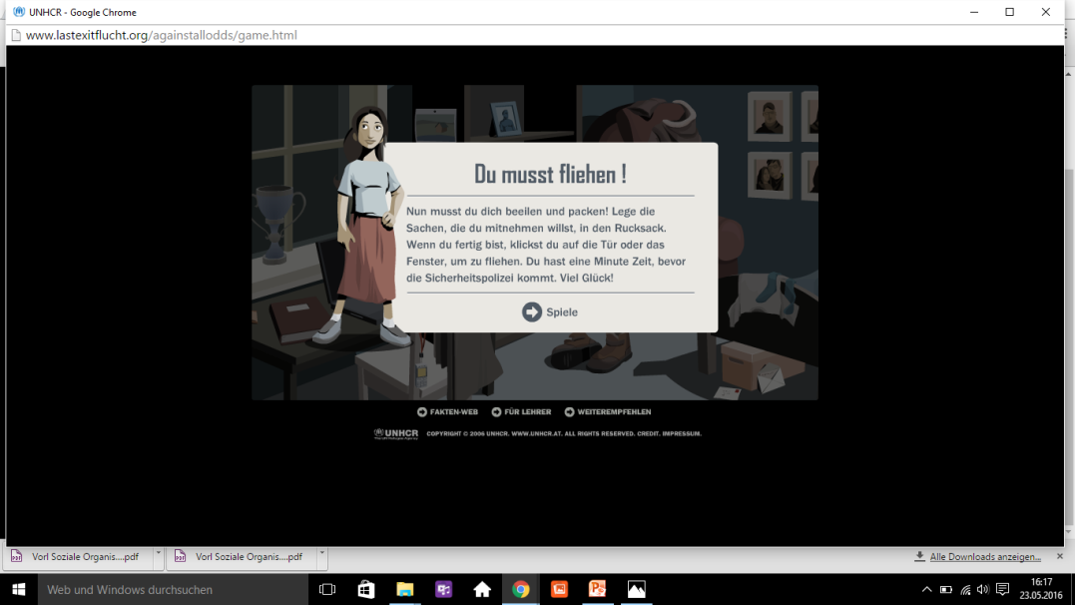
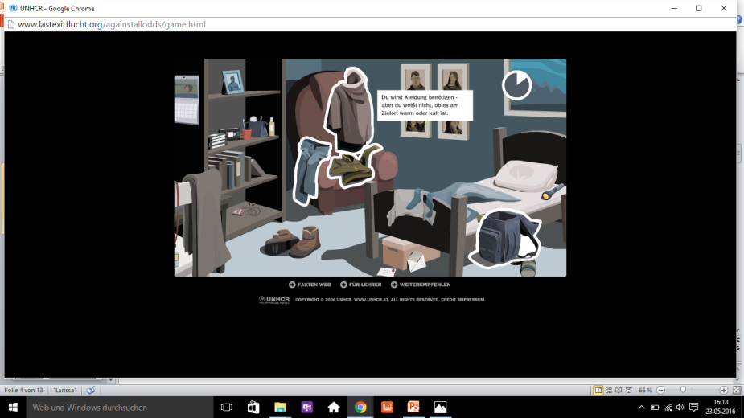
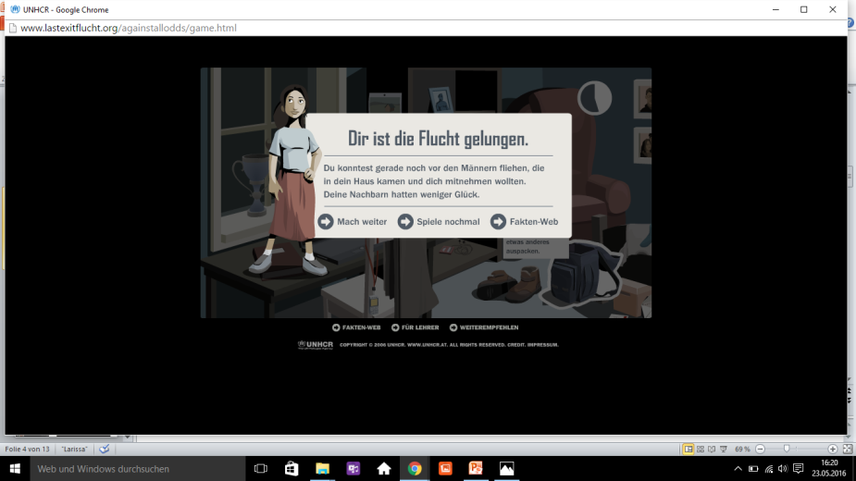
2.Stufe: Du musst fliehen

Slide 7
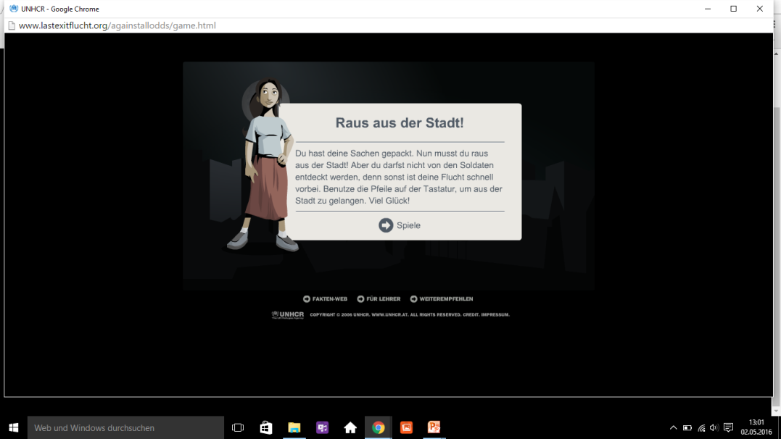
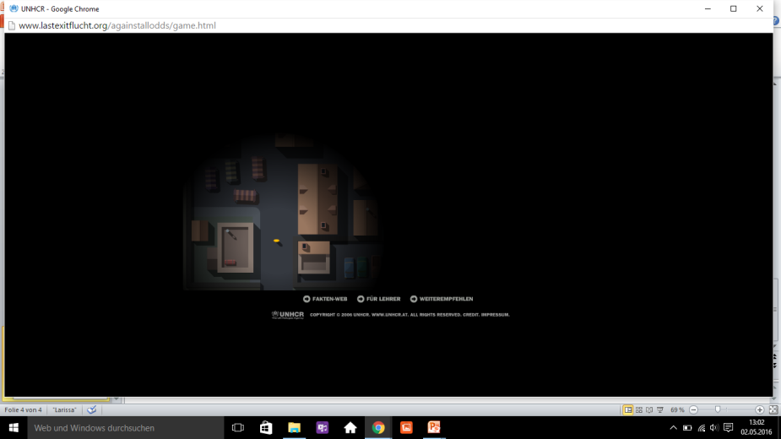
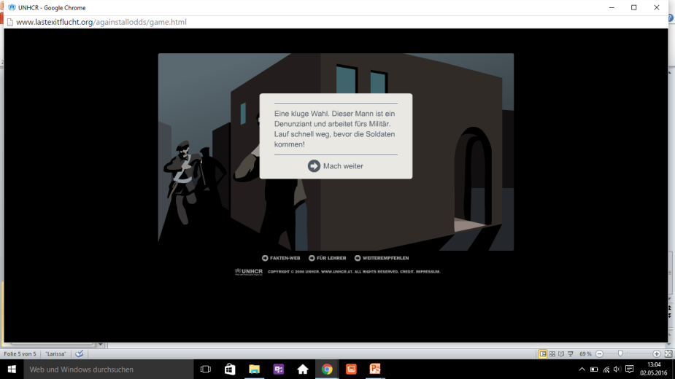
3. Stufe: Raus aus der Stadt

Slide 8
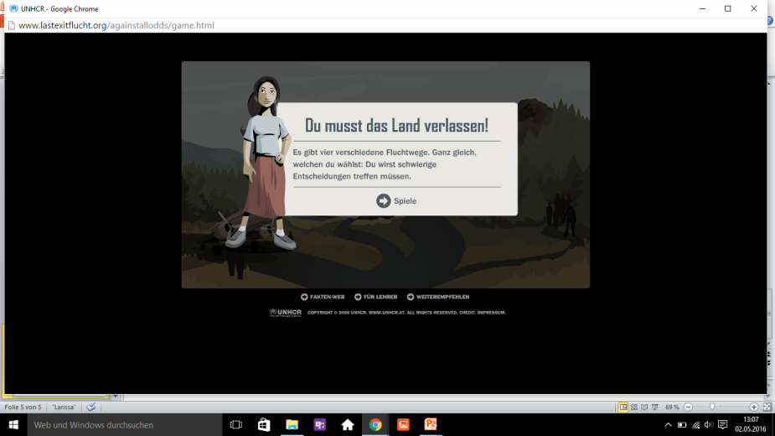
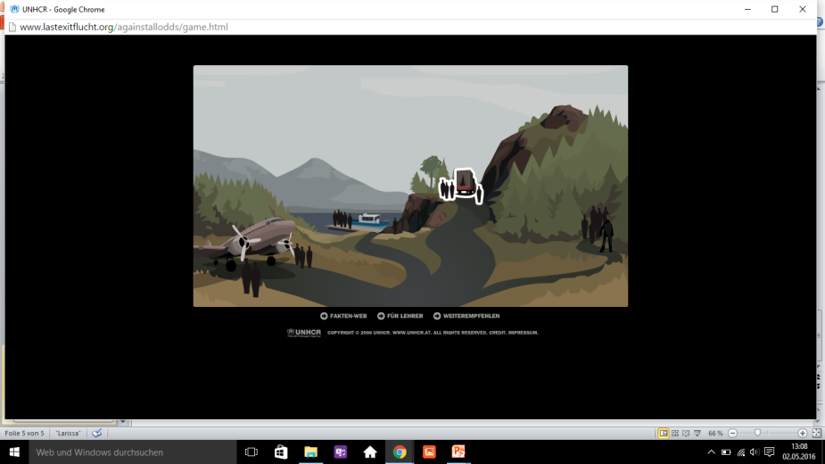
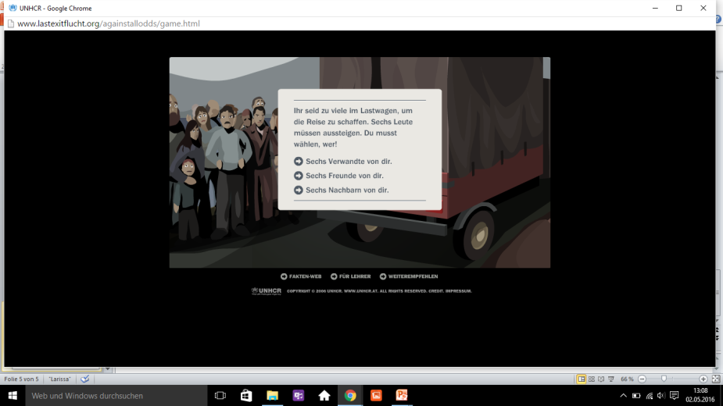
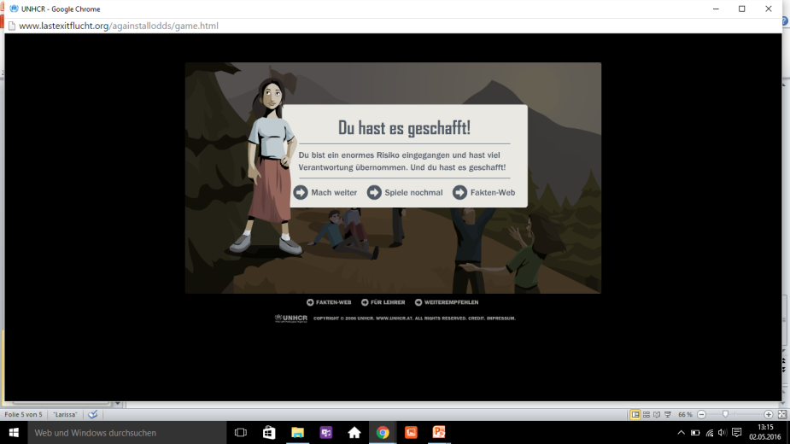
4.Stufe: Du musst das Land verlassen

Slide 9
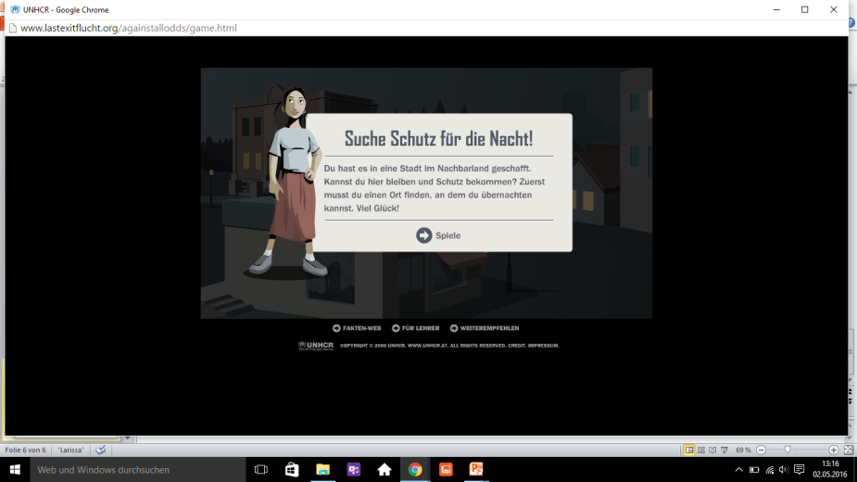
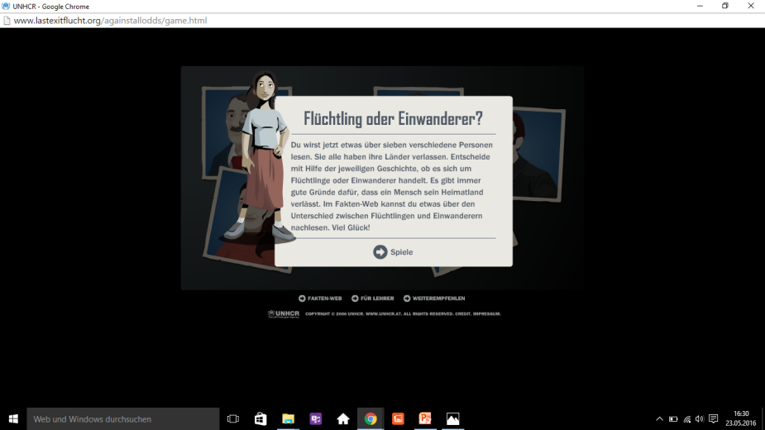
Weitere Stufen

Slide 10
Weitere Stufen
Level 2
Level 3
Suche Schutz für die Nacht!
Dolmetscher finden
Flüchtling oder Einwanderer?
Neu in der Klasse.
Suche Arbeit
Zeit zum Einkaufen
Nach Herkunft ordnen!
Dein erstes Zuhause.

Slide 11
Bewertung des Spiels
Einfache Darstellung
Themen werden gut aufgegriffen
Teilweise schwierige Steuerung
Dunkle Anmutung
Geeignet für Spieler zwischen 15 und 18 Jahren!?
Moralisch schwierige Fragen
Lehrerleitfaden
Fakten-Web

Slide 12
Christliches Jugenddorf Olpe
Teilnehmer 18- 20 Jahre
Schwierige, soziale Hintergründe,
Beeinträchtigung der Entwicklung (z.B. Legasthenie)

Slide 13
Methodisches Vorgehen
Wir lernen uns kennen,
Überblick über das Projekt,
Flüchtlinge/ Einwanderer,
Das Spiel/ Begleitung,
Reflexionsrunde.

Slide 14
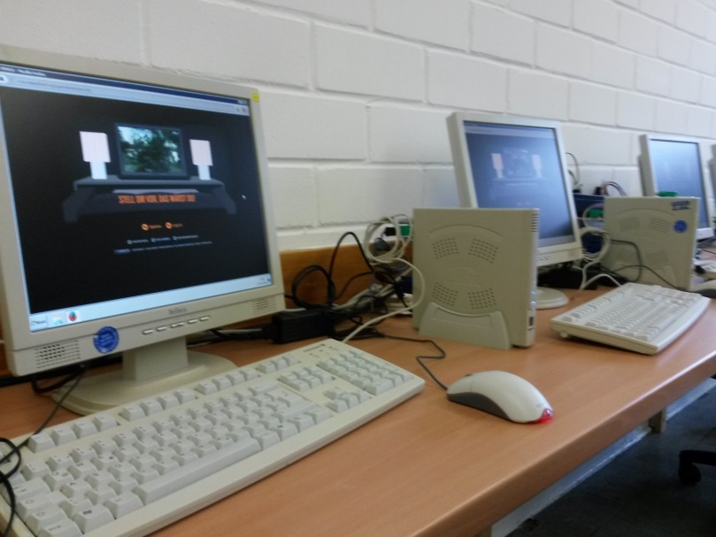
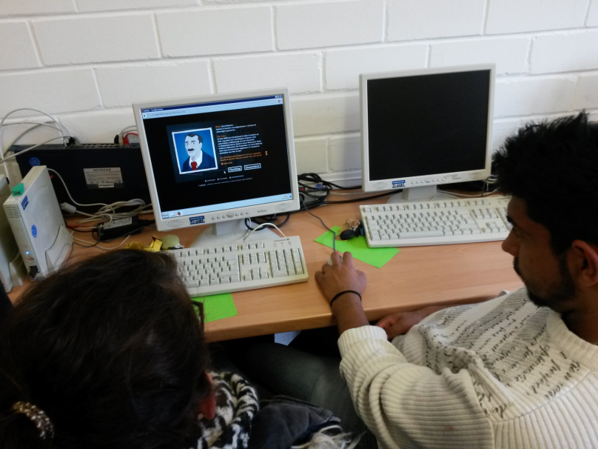
Sechs Teilnehmer/ Zwei Teilnehmer an einem Computer

Slide 15
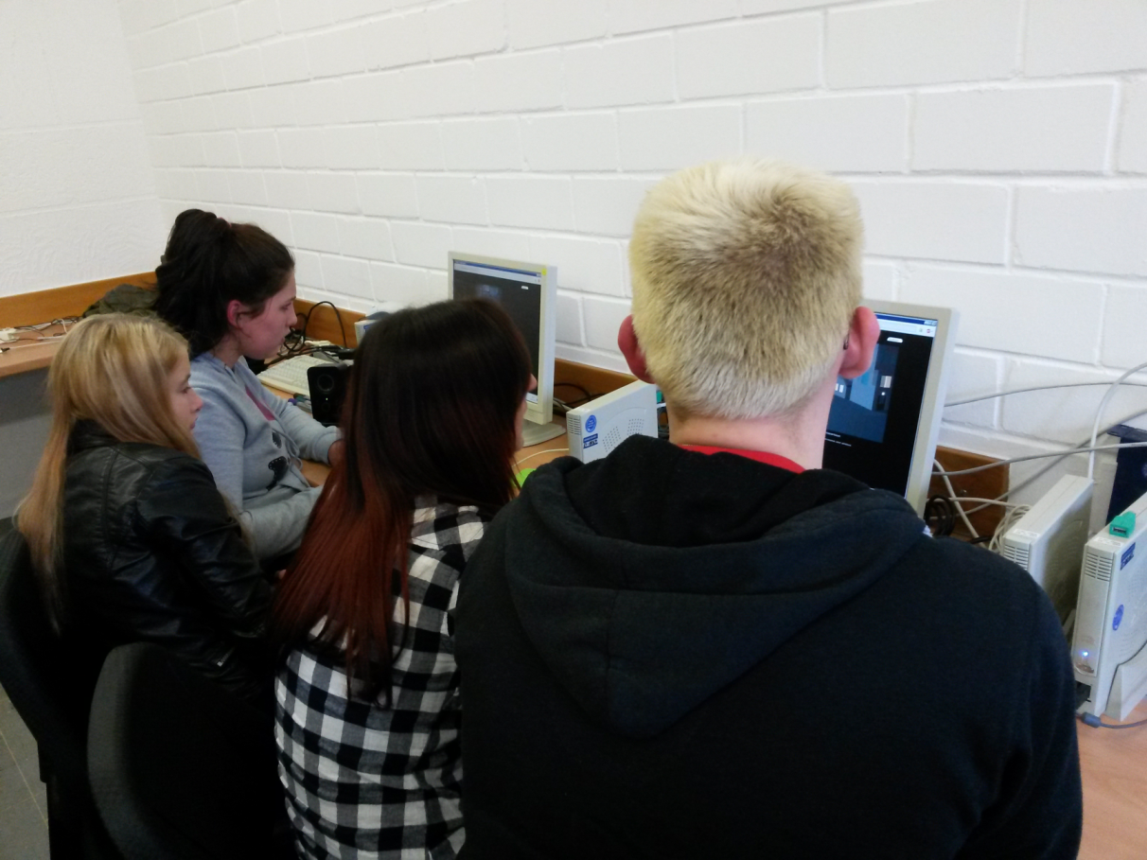
Zeitrahmen: 1,5 Stunden

Slide 16
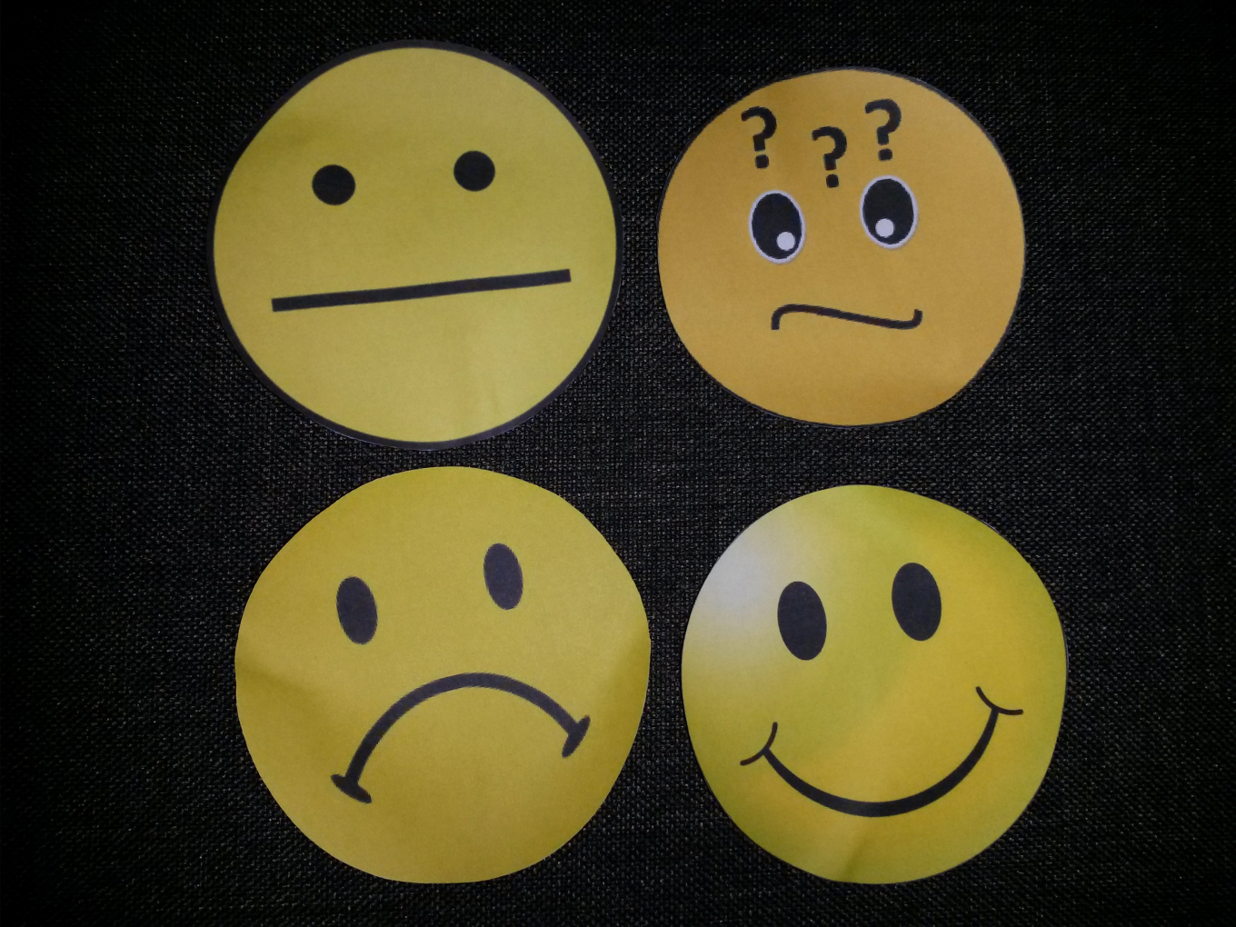
REFLEXION

Slide 17
Feedback der Teilnehmer/ Sozialarbeiter
Moralisch anspruchsvoll,
Herausforderung,
Freude am aktiven spielen und entscheiden,
Eigene Gefühle/ hineinversetzen,
Verständnis der Flüchtlingsproblematik,
Mehrere Einheiten,
Zeit

Slide 18
Unser Fazit
Projekteinheiten in mehrere Wochen unterteilen (je nach Level),
Gesetze Einwanderung/ Flüchtling
Vertiefung
Noch mehr Zeit für Fragen und eigene Erfahrungen.

Slide 19
Vielen Dank für eure Aufmerksamkeit☺
Fragen???

